Slide 1
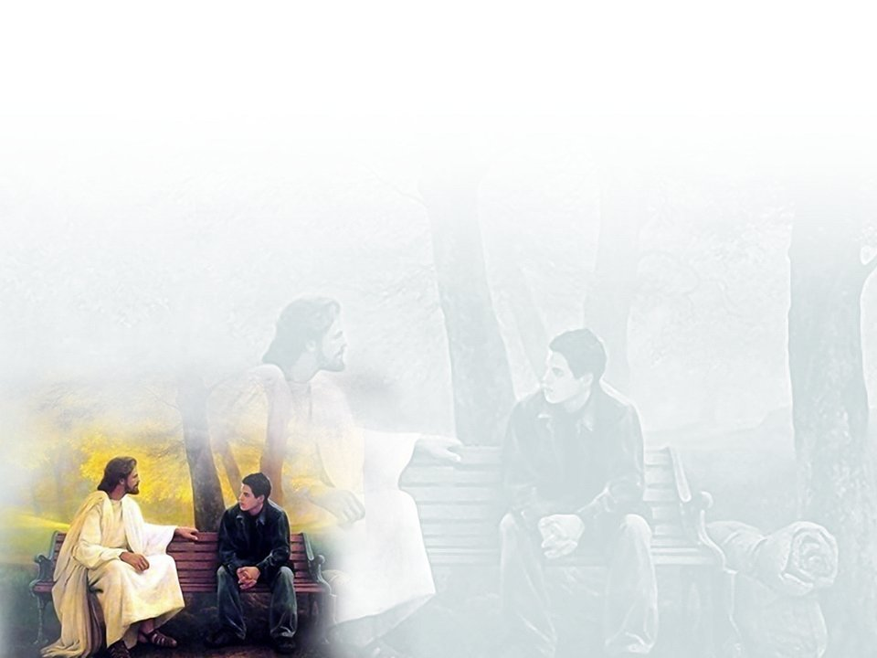
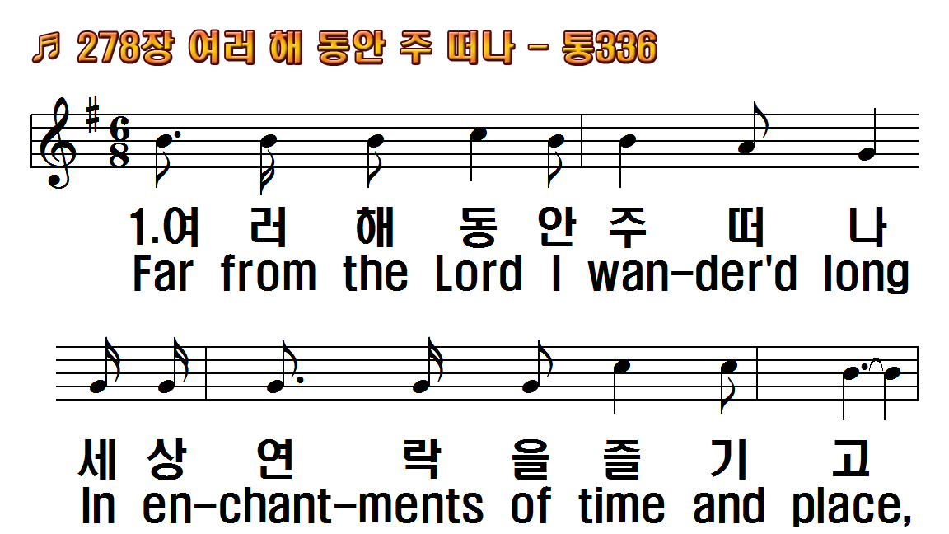
1.여러 해 동안 주 떠나
2.죄악에 죽을 인생을
3.홍포를 입은 구주는
4.미련한 우리 인생은
후.오 사랑의 예수님
1.Far from the Lord I
2.Grieving for Adam's
3.Mockery's crimson
4.Folly and sin of
R.O, Jesus, dear Lord,

Slide 2
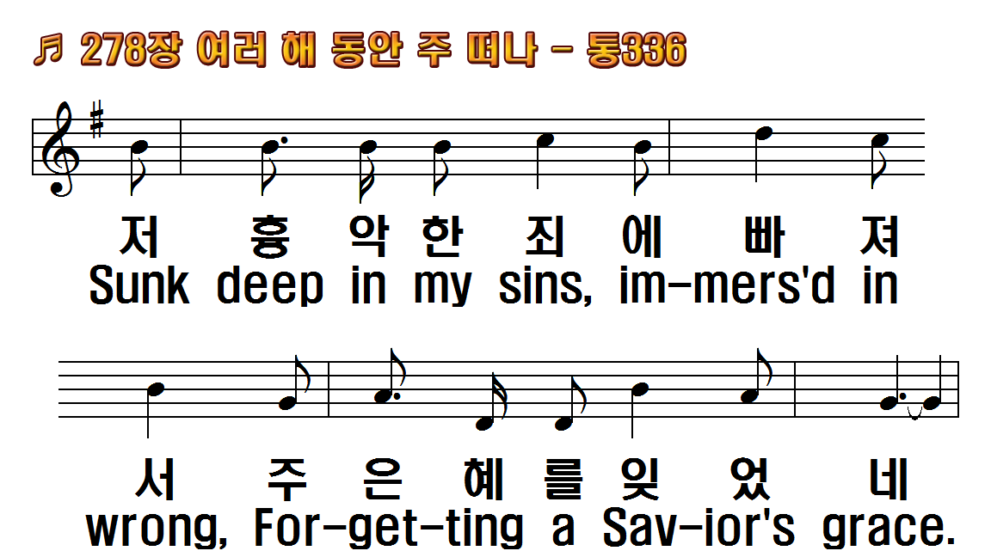
1.여러 해 동안 주 떠나
2.죄악에 죽을 인생을
3.홍포를 입은 구주는
4.미련한 우리 인생은
후.오 사랑의 예수님
1.Far from the Lord I
2.Grieving for Adam's
3.Mockery's crimson
4.Folly and sin of
R.O, Jesus, dear Lord,

Slide 3
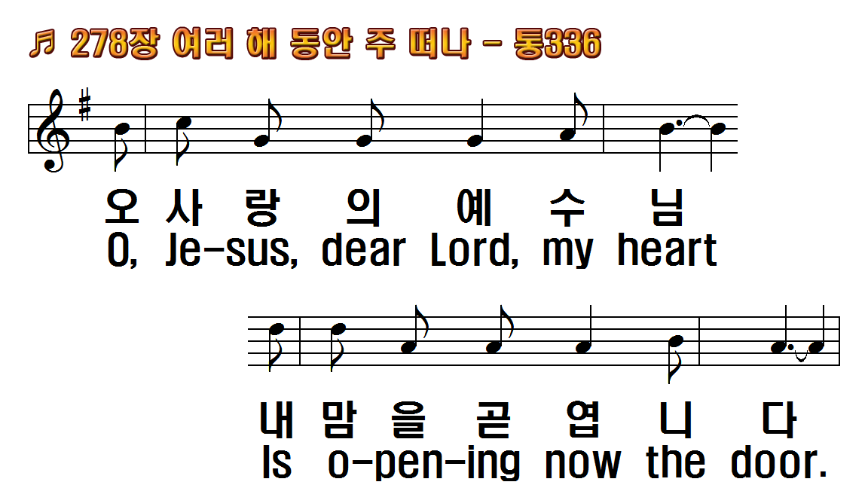
1.여러 해 동안 주 떠나
2.죄악에 죽을 인생을
3.홍포를 입은 구주는
4.미련한 우리 인생은
후.오 사랑의 예수님
1.Far from the Lord I
2.Grieving for Adam's
3.Mockery's crimson
4.Folly and sin of
R.O, Jesus, dear Lord,

Slide 4
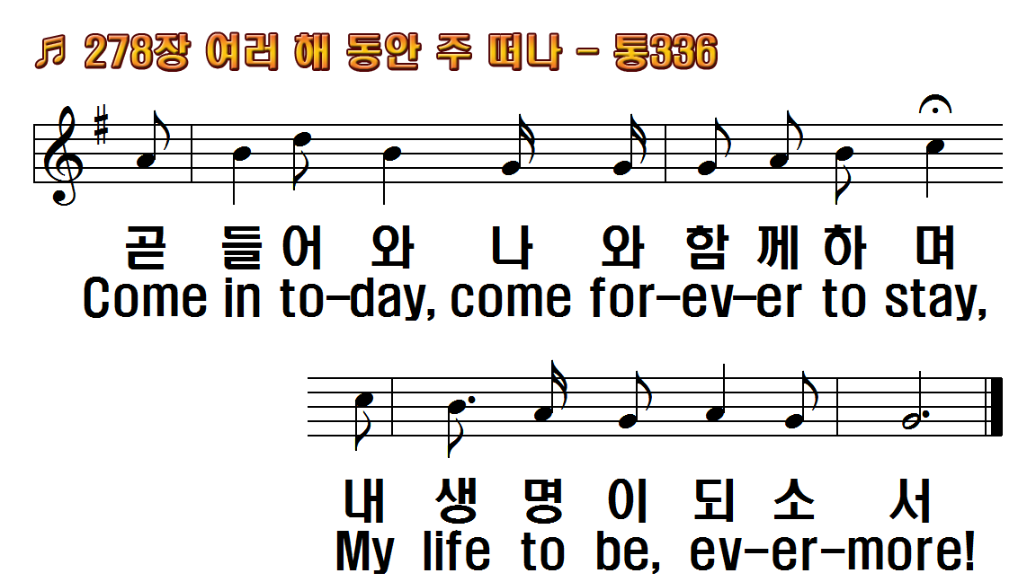
1.여러 해 동안 주 떠나
2.죄악에 죽을 인생을
3.홍포를 입은 구주는
4.미련한 우리 인생은
후.오 사랑의 예수님
1.Far from the Lord I
2.Grieving for Adam's
3.Mockery's crimson
4.Folly and sin of
R.O, Jesus, dear Lord,

Slide 5
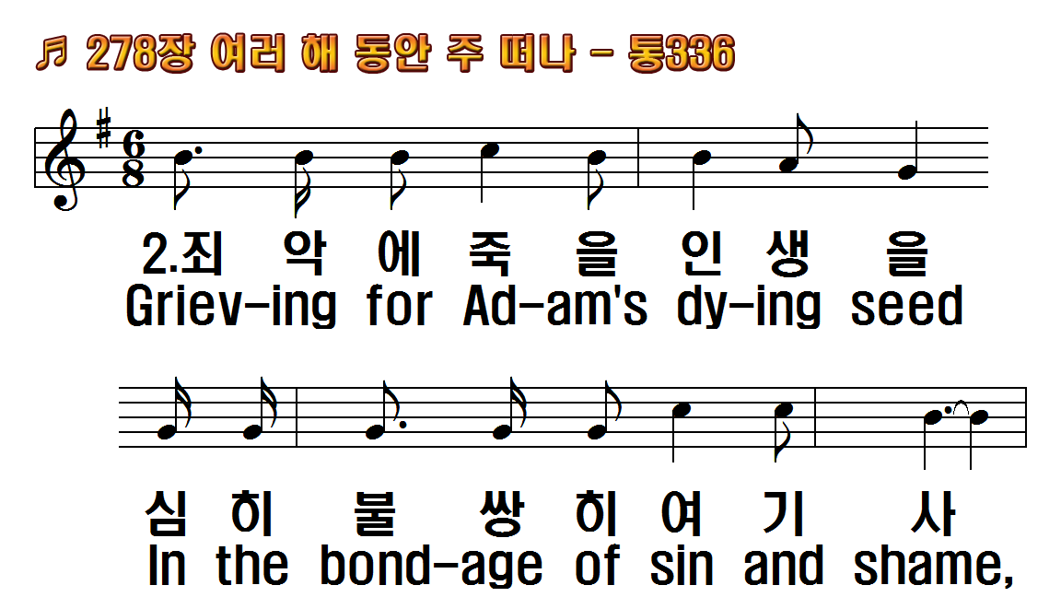
1.여러 해 동안 주 떠나
2.죄악에 죽을 인생을
3.홍포를 입은 구주는
4.미련한 우리 인생은
후.오 사랑의 예수님
1.Far from the Lord I
2.Grieving for Adam's
3.Mockery's crimson
4.Folly and sin of
R.O, Jesus, dear Lord,

Slide 6
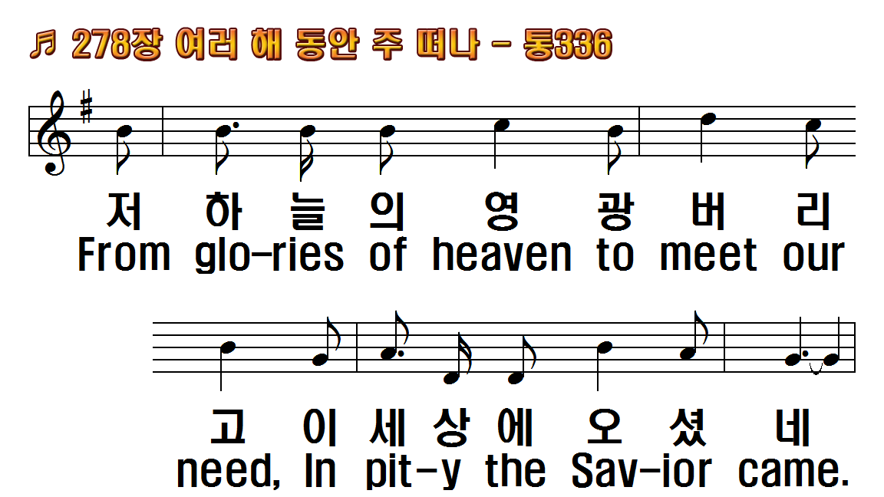
1.여러 해 동안 주 떠나
2.죄악에 죽을 인생을
3.홍포를 입은 구주는
4.미련한 우리 인생은
후.오 사랑의 예수님
1.Far from the Lord I
2.Grieving for Adam's
3.Mockery's crimson
4.Folly and sin of
R.O, Jesus, dear Lord,

Slide 7
1.여러 해 동안 주 떠나
2.죄악에 죽을 인생을
3.홍포를 입은 구주는
4.미련한 우리 인생은
후.오 사랑의 예수님
1.Far from the Lord I
2.Grieving for Adam's
3.Mockery's crimson
4.Folly and sin of
R.O, Jesus, dear Lord,

Slide 8
1.여러 해 동안 주 떠나
2.죄악에 죽을 인생을
3.홍포를 입은 구주는
4.미련한 우리 인생은
후.오 사랑의 예수님
1.Far from the Lord I
2.Grieving for Adam's
3.Mockery's crimson
4.Folly and sin of
R.O, Jesus, dear Lord,

Slide 9
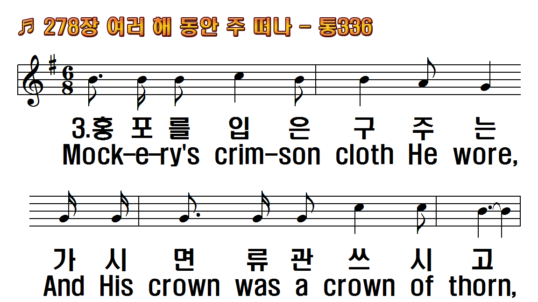
1.여러 해 동안 주 떠나
2.죄악에 죽을 인생을
3.홍포를 입은 구주는
4.미련한 우리 인생은
후.오 사랑의 예수님
1.Far from the Lord I
2.Grieving for Adam's
3.Mockery's crimson
4.Folly and sin of
R.O, Jesus, dear Lord,

Slide 10
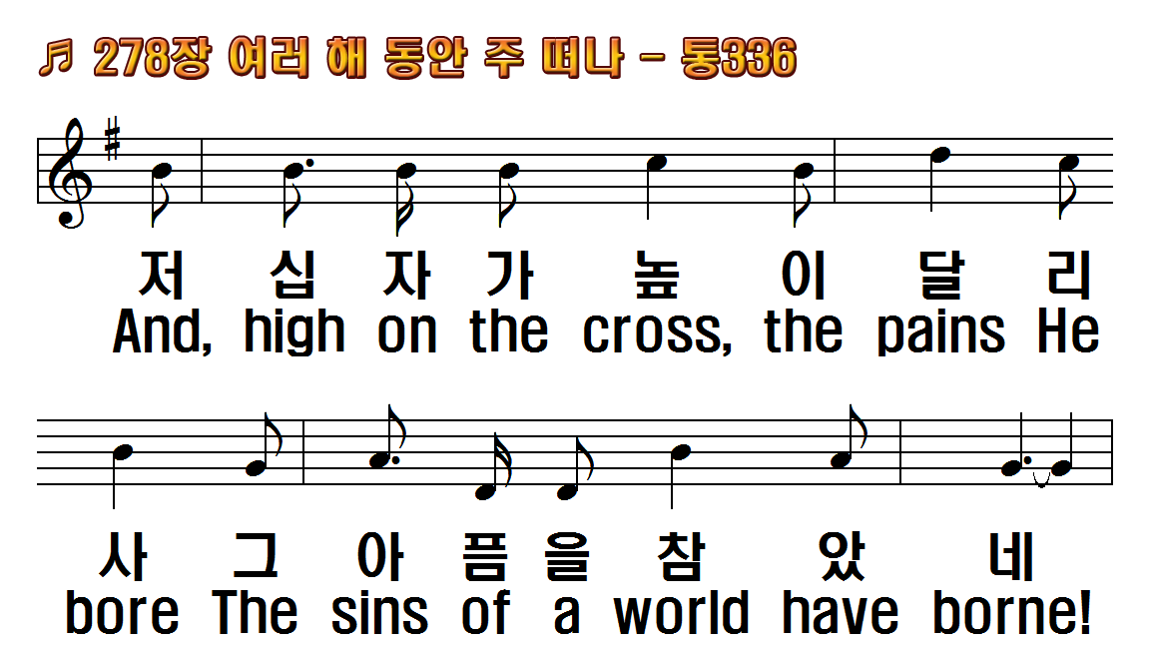
1.여러 해 동안 주 떠나
2.죄악에 죽을 인생을
3.홍포를 입은 구주는
4.미련한 우리 인생은
후.오 사랑의 예수님
1.Far from the Lord I
2.Grieving for Adam's
3.Mockery's crimson
4.Folly and sin of
R.O, Jesus, dear Lord,

Slide 11
1.여러 해 동안 주 떠나
2.죄악에 죽을 인생을
3.홍포를 입은 구주는
4.미련한 우리 인생은
후.오 사랑의 예수님
1.Far from the Lord I
2.Grieving for Adam's
3.Mockery's crimson
4.Folly and sin of
R.O, Jesus, dear Lord,

Slide 12
1.여러 해 동안 주 떠나
2.죄악에 죽을 인생을
3.홍포를 입은 구주는
4.미련한 우리 인생은
후.오 사랑의 예수님
1.Far from the Lord I
2.Grieving for Adam's
3.Mockery's crimson
4.Folly and sin of
R.O, Jesus, dear Lord,

Slide 13
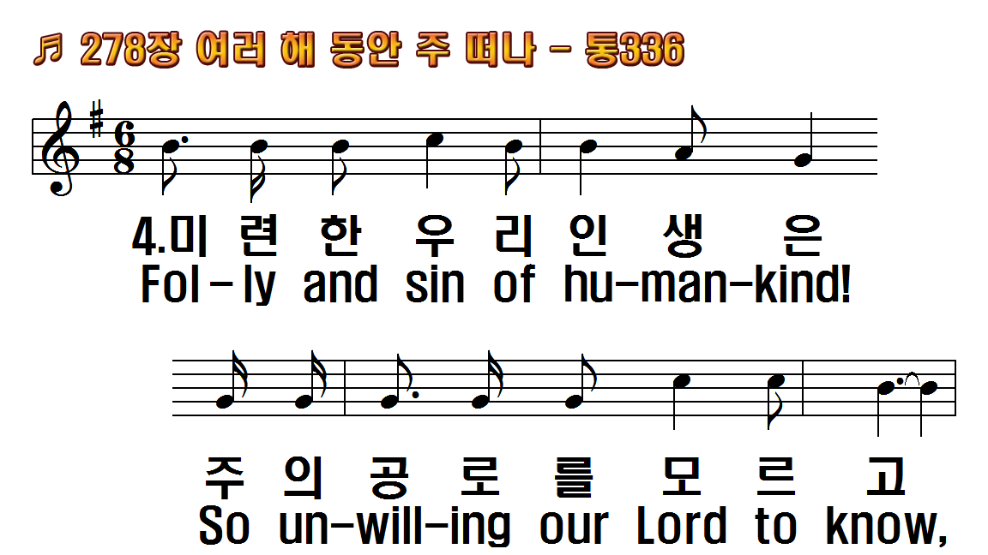
1.여러 해 동안 주 떠나
2.죄악에 죽을 인생을
3.홍포를 입은 구주는
4.미련한 우리 인생은
후.오 사랑의 예수님
1.Far from the Lord I
2.Grieving for Adam's
3.Mockery's crimson
4.Folly and sin of
R.O, Jesus, dear Lord,

Slide 14
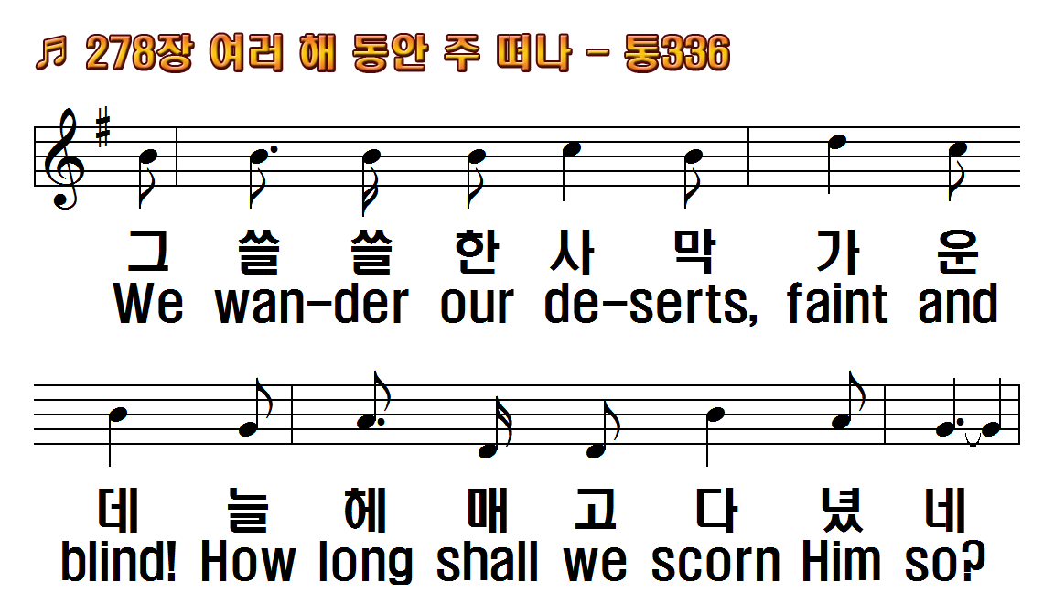
1.여러 해 동안 주 떠나
2.죄악에 죽을 인생을
3.홍포를 입은 구주는
4.미련한 우리 인생은
후.오 사랑의 예수님
1.Far from the Lord I
2.Grieving for Adam's
3.Mockery's crimson
4.Folly and sin of
R.O, Jesus, dear Lord,

Slide 15
1.여러 해 동안 주 떠나
2.죄악에 죽을 인생을
3.홍포를 입은 구주는
4.미련한 우리 인생은
후.오 사랑의 예수님
1.Far from the Lord I
2.Grieving for Adam's
3.Mockery's crimson
4.Folly and sin of
R.O, Jesus, dear Lord,

Slide 16
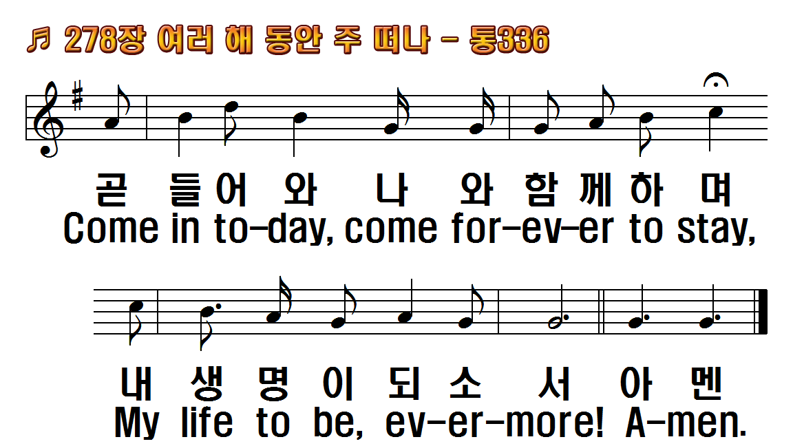
1.여러 해 동안 주 떠나
2.죄악에 죽을 인생을
3.홍포를 입은 구주는
4.미련한 우리 인생은
후.오 사랑의 예수님
1.Far from the Lord I
2.Grieving for Adam's
3.Mockery's crimson
4.Folly and sin of
R.O, Jesus, dear Lord,

Slide 17
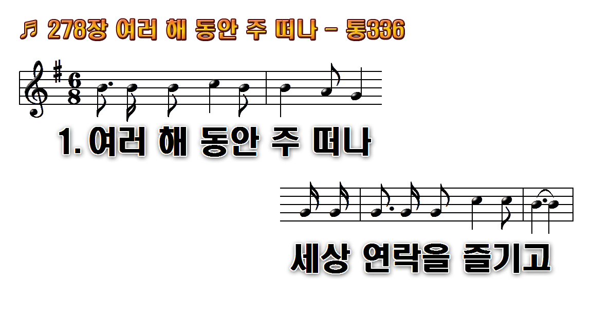
1.여러 해 동안 주 떠나
2.죄악에 죽을 인생을
3.홍포를 입은 구주는
4.미련한 우리 인생은
후.오 사랑의 예수님

Slide 18
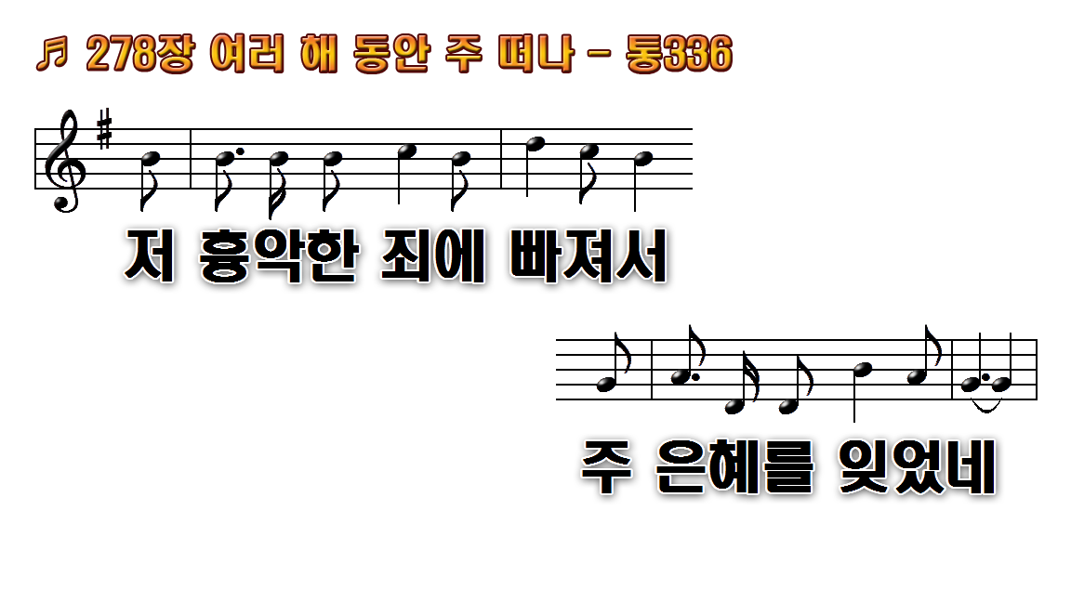
1.여러 해 동안 주 떠나
2.죄악에 죽을 인생을
3.홍포를 입은 구주는
4.미련한 우리 인생은
후.오 사랑의 예수님

Slide 19
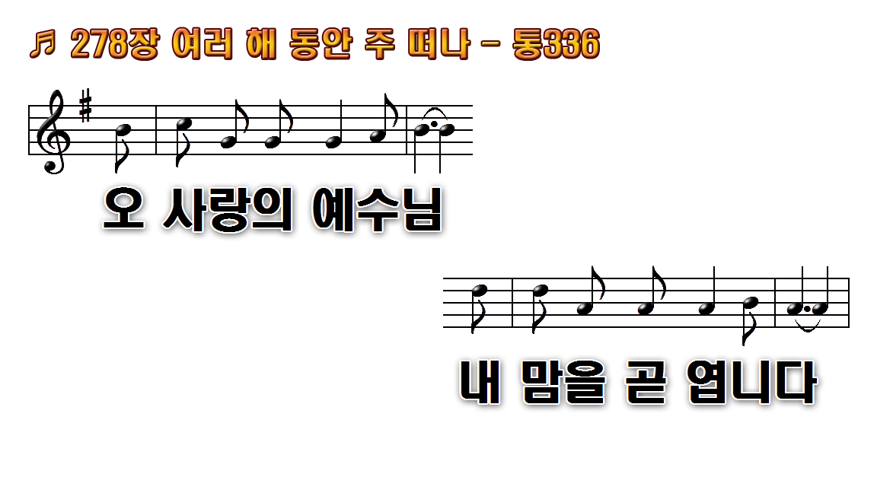
1.여러 해 동안 주 떠나
2.죄악에 죽을 인생을
3.홍포를 입은 구주는
4.미련한 우리 인생은
후.오 사랑의 예수님

Slide 20
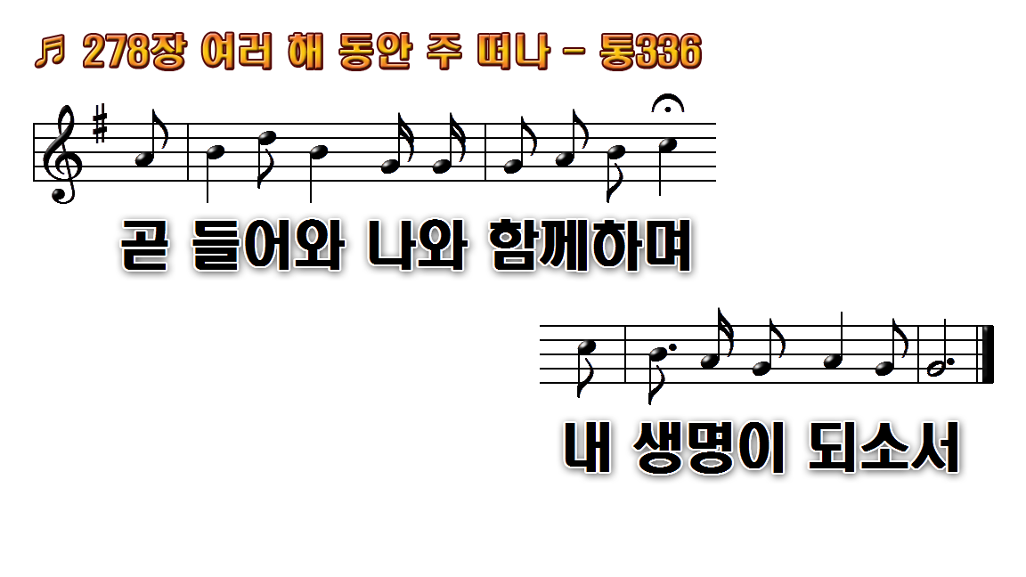
1.여러 해 동안 주 떠나
2.죄악에 죽을 인생을
3.홍포를 입은 구주는
4.미련한 우리 인생은
후.오 사랑의 예수님

Slide 21
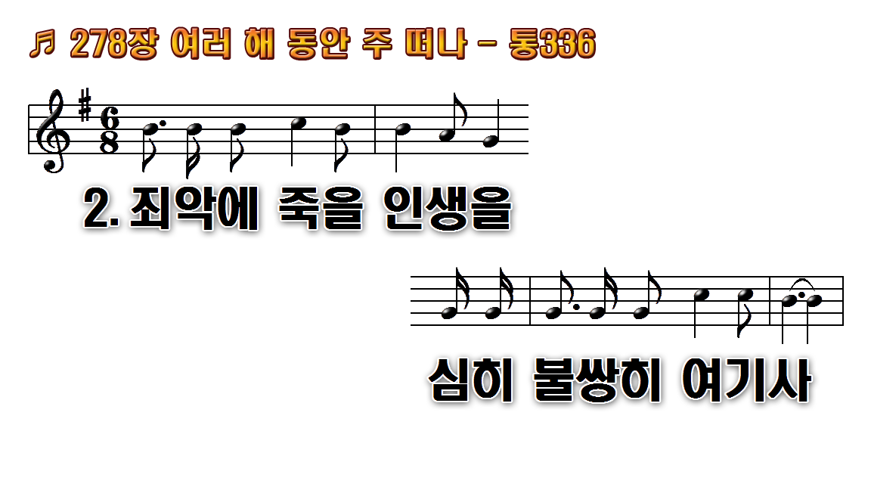
1.여러 해 동안 주 떠나
2.죄악에 죽을 인생을
3.홍포를 입은 구주는
4.미련한 우리 인생은
후.오 사랑의 예수님

Slide 22
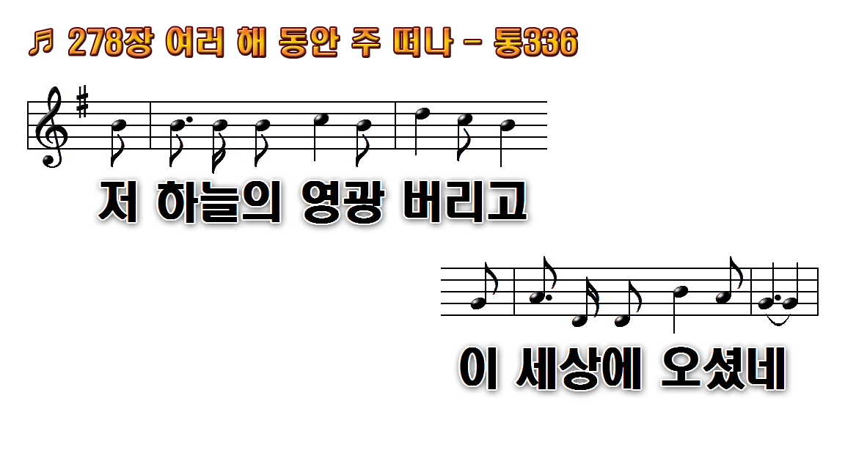
1.여러 해 동안 주 떠나
2.죄악에 죽을 인생을
3.홍포를 입은 구주는
4.미련한 우리 인생은
후.오 사랑의 예수님

Slide 23
1.여러 해 동안 주 떠나
2.죄악에 죽을 인생을
3.홍포를 입은 구주는
4.미련한 우리 인생은
후.오 사랑의 예수님

Slide 24
1.여러 해 동안 주 떠나
2.죄악에 죽을 인생을
3.홍포를 입은 구주는
4.미련한 우리 인생은
후.오 사랑의 예수님

Slide 25
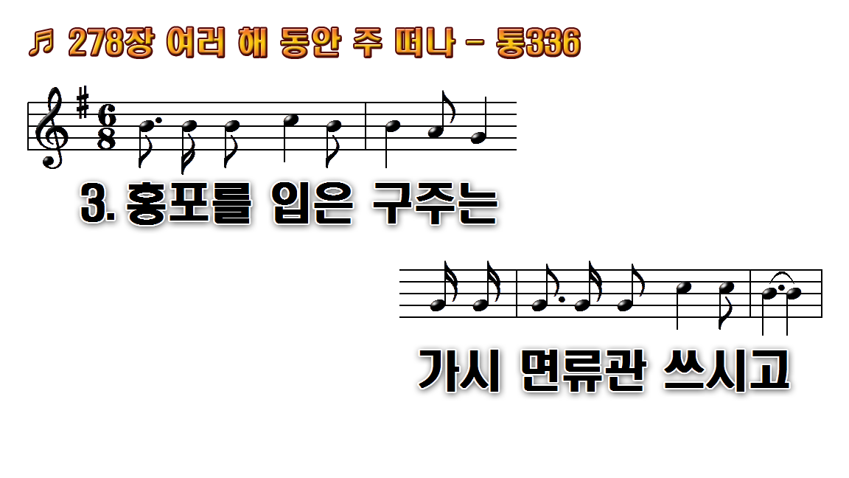
1.여러 해 동안 주 떠나
2.죄악에 죽을 인생을
3.홍포를 입은 구주는
4.미련한 우리 인생은
후.오 사랑의 예수님

Slide 26
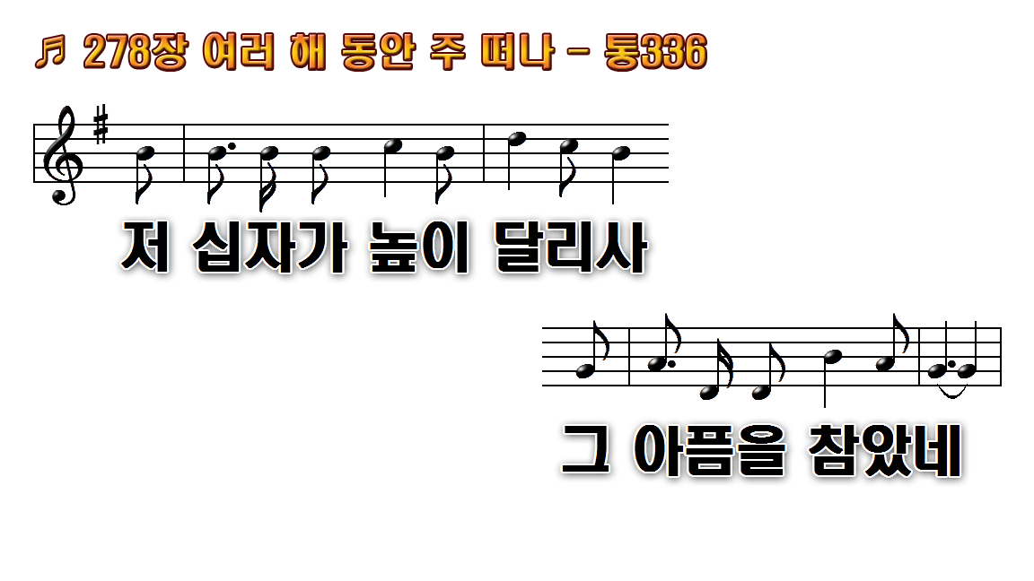
1.여러 해 동안 주 떠나
2.죄악에 죽을 인생을
3.홍포를 입은 구주는
4.미련한 우리 인생은
후.오 사랑의 예수님

Slide 27
1.여러 해 동안 주 떠나
2.죄악에 죽을 인생을
3.홍포를 입은 구주는
4.미련한 우리 인생은
후.오 사랑의 예수님

Slide 28
1.여러 해 동안 주 떠나
2.죄악에 죽을 인생을
3.홍포를 입은 구주는
4.미련한 우리 인생은
후.오 사랑의 예수님

Slide 29
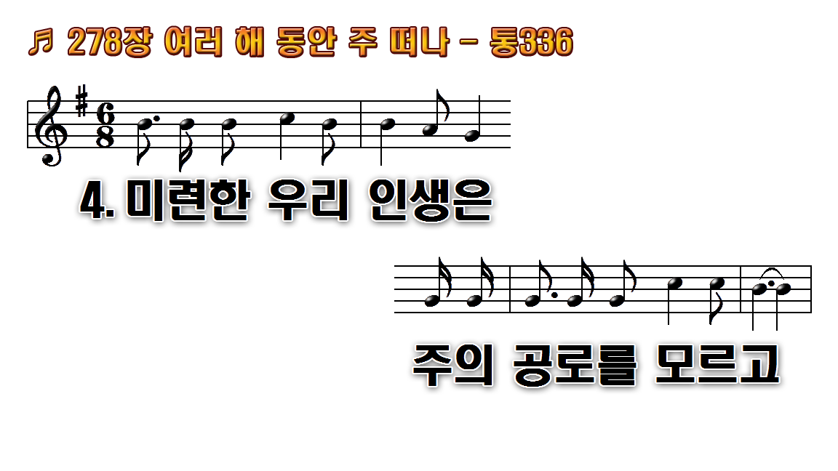
1.여러 해 동안 주 떠나
2.죄악에 죽을 인생을
3.홍포를 입은 구주는
4.미련한 우리 인생은
후.오 사랑의 예수님

Slide 30
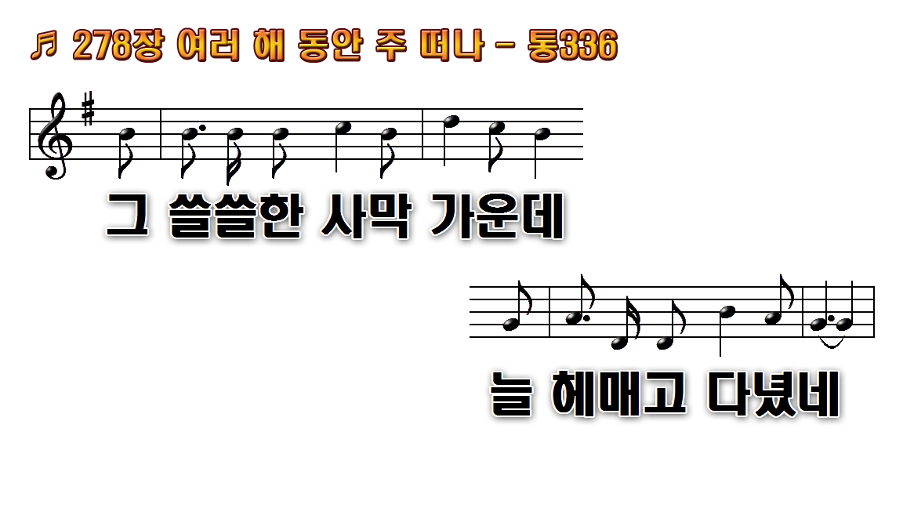
1.여러 해 동안 주 떠나
2.죄악에 죽을 인생을
3.홍포를 입은 구주는
4.미련한 우리 인생은
후.오 사랑의 예수님

Slide 31
1.여러 해 동안 주 떠나
2.죄악에 죽을 인생을
3.홍포를 입은 구주는
4.미련한 우리 인생은
후.오 사랑의 예수님

Slide 32
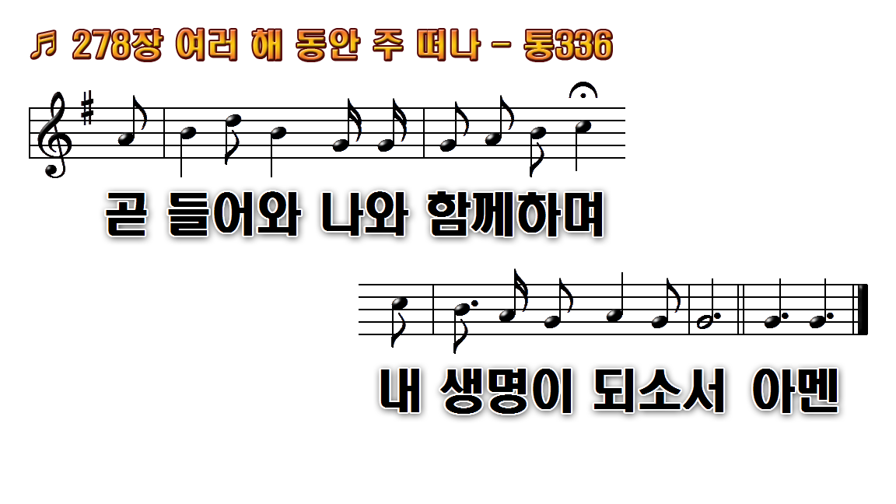
1.여러 해 동안 주 떠나
2.죄악에 죽을 인생을
3.홍포를 입은 구주는
4.미련한 우리 인생은
후.오 사랑의 예수님

